Slide 1

Urząd Marszałkowski Województwa Kujawsko-Pomorskiego w Toruniu | Departament Promocji

Slide 2

Urząd Marszałkowski Województwa Kujawsko-Pomorskiego w Toruniu | Departament Promocji

Slide 3

Slajd 2 | Fundusz Filmowy Kujawy Pomorze
Kino, które promuje region
kino
promocja regionu
rozwój branży kreatywnej
fot. Szymon Zdziebło dla UMWKP
Urząd Marszałkowski Województwa Kujawsko-Pomorskiego w Toruniu | Departament Promocji

Slide 4
Slajd 3 | Idea Funduszu
Dlaczego powstał Fundusz Filmowy
Kujawy Pomorze?
Fundusz został powołany z inicjatywy Samorządu Województwa Kujawsko-Pomorskiego jako narzędzie wspierające rozwój kinematografii i promocję regionu.
Operatorem Funduszu jest Urząd Marszałkowski Województwa Kujawsko-Pomorskiego.
Urząd Marszałkowski Województwa Kujawsko-Pomorskiego w Toruniu | Departament Promocji

Slide 5
Slajd 4 | Cele Funduszu
Cele funduszu:
wspieranie twórców oraz produkcji filmowych,
promocja walorów Kujaw i Pomorza,
wzmacnianie lokalnego przemysłu kreatywnego,
budowanie marki regionu przyjaznego filmowcom,
generowanie korzyści gospodarczych i turystycznych.
Urząd Marszałkowski Województwa Kujawsko-Pomorskiego w Toruniu | Departament Promocji

Slide 6
Slajd 5 | Jak działa Fundusz?
Mechanizm wsparcia
Fundusz finansuje:
filmy fabularne,
filmy dokumentalne,
filmy animowane.
Najważniejsze kryterium: związek projektu z województwem kujawsko-pomorskim – tematyczny lub poprzez miejsce realizacji zdjęć.
Urząd Marszałkowski Województwa Kujawsko-Pomorskiego w Toruniu | Departament Promocji

Slide 7

Slajd 6 | Kujawy i Pomorze jako plan filmowy
Region z filmowym potencjałem
Województwo kujawsko-pomorskie oferuje:
różnorodne plenery,
historyczne obiekty,
miasta o unikalnym charakterze,
zaplecze dla realizacji produkcji.
Urząd Marszałkowski Województwa Kujawsko-Pomorskiego w Toruniu | Departament Promocji

Slide 8
Slajd 7 | Kujawy i Pomorze jako plan filmowy
Region z filmowym potencjałem
Efekt:
obecność regionu na ekranach kinowych,
wzrost rozpoznawalności miejsc,
aktywizacja lokalnych społeczności i usług.
Urząd Marszałkowski Województwa Kujawsko-Pomorskiego w Toruniu | Departament Promocji

Slide 9
Slajd 8 | Głos Samorządu
Film jako narzędzie budowania marki regionu
„Mamy świadomość, jak wielką rolę odgrywa dziś kinematografia – nie tylko jako forma artystycznego wyrazu, ale także jako siła budująca wizerunek miejsca i angażująca lokalne społeczności.
Dlatego powołaliśmy Fundusz Filmowy – narzędzie wspierające wartościowe produkcje i inspirujące twórców do realizacji filmów
w naszym regionie”.
Piotr Całbecki
Marszałek Województwa Kujawsko-Pomorskiego
Urząd Marszałkowski Województwa Kujawsko-Pomorskiego w Toruniu | Departament Promocji

Slide 10
Slajd 9 | Najgłośniejsze produkcje
Filmy zrealizowane dzięki wsparciu Funduszu
Wybrane tytuły:
„Chopin, Chopin!” – reż. Michał Kwieciński
„Dom dobry” – reż. Wojciech Smarzowski
„Piernikowe serce” – reż. Piotr Wereśniak
„Good Boy” – reż. Jan Komasa
„Skrzyżowanie” – reż. Dominika Montean-Pańków
„Sezony” – reż. Michał Grzybowski
„Narzeczony na niby 2” – reż. Bartek Prokopowicz
„Całopalenie” – reż. Krzysztof Zanussi
Urząd Marszałkowski Województwa Kujawsko-Pomorskiego w Toruniu | Departament Promocji

Slide 11
Slajd 10 | Wsparcie dla twórców i debiutów
Różnorodność produkcji
Filmy krótkometrażowe:
„Taksiarz” – reż. Ryszard Kruk
„uRodziny” – reż. Marianna Korman
„Matka” – reż. Sebastian Kwidziński
Produkcje regionalne:
„Miasto” – reż. Marcin Sauter
„Negatyw” – reż. Robert Wichrowski
„Ta, którą kocham” – reż. Paweł Hejsbudzki
Fundusz wspiera zarówno uznanych twórców, jak i lokalne środowisko filmowe.
Urząd Marszałkowski Województwa Kujawsko-Pomorskiego w Toruniu | Departament Promocji

Slide 12
Slajd 11 | Dokumenty i kino autorskie
Kino dokumentalne w Funduszu
Dofinansowane produkcje:
„Jazz outsider” – reż. Janusz Majewski
„Megality – historia sprzed 5500 lat” – reż. Krzysztof Paluszyński
„Piernikarki” – reż. Ryszard Kruk
„Kandydaci śmierci” – reż. Maciej Cuske
Film dokumentalny buduje pamięć miejsca i wzmacnia regionalną tożsamość.
Urząd Marszałkowski Województwa Kujawsko-Pomorskiego w Toruniu | Departament Promocji

Slide 13
Slajd 12 | Rok 2026 – nowe premiery
Nowe premiery w 2026 roku
Produkcje związane z regionem:
„Morderstwo w filharmonii” – zdjęcia w Bydgoszczy,
„Droga rzadziej przemierzana” – zdjęcia: Górzno i Szubin,
„Narzeczony na niby 2” – Toruń
„Całopalenie” – Toruń, Zławieś Wielka
Urząd Marszałkowski Województwa Kujawsko-Pomorskiego w Toruniu | Departament Promocji

Slide 14

Slajd 13 | Rok 2026 – nowe premiery
Regularne konkursy oznaczają:
nowe produkcje,
rozwój kinematografii krajowej,
współpracę z lokalnymi firmami,
rozwój turystyki filmowej.
Urząd Marszałkowski Województwa Kujawsko-Pomorskiego w Toruniu | Departament Promocji

Slide 15
Slajd 14 | Ponad dekada wsparcia dla kina
Historia zaangażowania Samorządu
Chociaż Fundusz Filmowy Kujawy Pomorze jest najmłodszy w Polsce, wsparcie kinematografii przez Samorząd Województwa trwa od ponad 10 lat.
Pierwsze filmy dofinansowano w 2015 roku:
„11 minut” – reż. Jerzy Skolimowski,
„Excentrycy, czyli po słonecznej stronie ulicy” – reż. Janusz Majewski.
To kontynuacja konsekwentnie realizowanej polityki promocyjnej regionu.
Urząd Marszałkowski Województwa Kujawsko-Pomorskiego w Toruniu | Departament Promocji

Slide 16
Slajd 15 | Nagroda Filmowa im. Poli Negri
Uhonorowanie twórców polskiego kina
Od 2022 roku przyznawana jest Nagroda Filmowa Marszałka Województwa Kujawsko-Pomorskiego im. Poli Negri.
Nagroda:
wyróżnia wybitnych twórców filmowych,
obejmuje przedstawicieli różnych pokoleń i specjalizacji,
wręczana jest zasadniczo podczas najważniejszych festiwali filmowych w regionie.
Patronka lauru – Pola Negri – legenda kina niemego urodzona w Lipnie.
Urząd Marszałkowski Województwa Kujawsko-Pomorskiego w Toruniu | Departament Promocji

Slide 17
Slajd 16 | Nagroda Filmowa im. Poli Negri
Statuetka i jej twórca
Autorem statuetki jest Zbigniew Mikielewicz – polski malarz, rzeźbiarz
i scenograf. Absolwent Wydziału Sztuk Pięknych Uniwersytetu Mikołaja Kopernika w Toruniu w zakresie rzeźby.
Został uhonorowany Medalem „Thorunium”, Nagrodą Marszałka Województwa, a w 2026 roku dołączył do grona wybitnych artystów uhonorowanych medalem „Gloria Artis”.
Urząd Marszałkowski Województwa Kujawsko-Pomorskiego w Toruniu | Departament Promocji

Slide 18

Slajd 17 | Nagroda Filmowa im. Poli Negri
Statuetka i jej twórca
fot. Szymon Ździebło dla UMWKP
Urząd Marszałkowski Województwa Kujawsko-Pomorskiego w Toruniu | Departament Promocji

Slide 19

Slajd 18 | Nagroda Filmowa im. Poli Negri
Urząd Marszałkowski Województwa Kujawsko-Pomorskiego w Toruniu | Departament Promocji

Slide 20
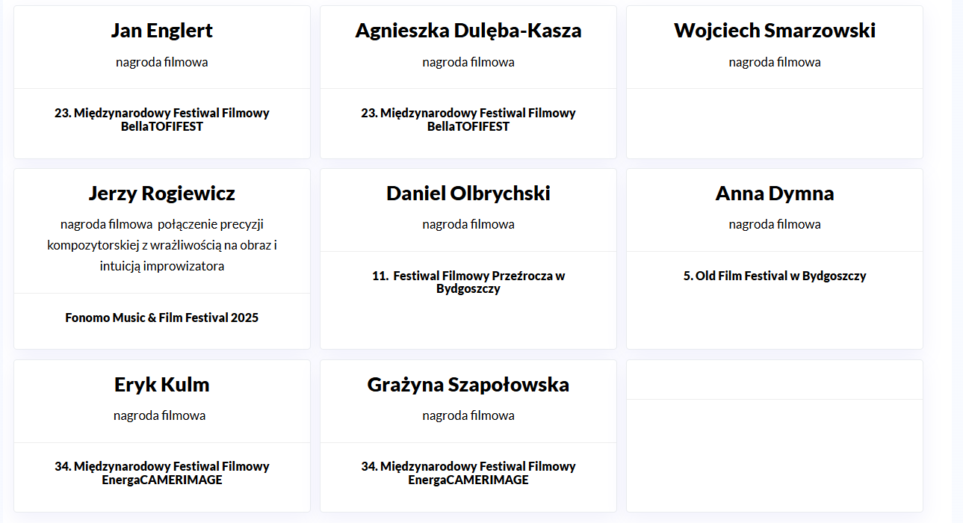
Slajd 19 | Nagroda Filmowa im. Poli Negri
Laureaci Nagrody w 2025 roku
Urząd Marszałkowski Województwa Kujawsko-Pomorskiego w Toruniu | Departament Promocji

Slide 21

Urząd Marszałkowski Województwa Kujawsko-Pomorskiego w Toruniu | Departament Promocji

Slide 22

Urząd Marszałkowski Województwa Kujawsko-Pomorskiego w Toruniu | Departament Promocji

Slide 23

Urząd Marszałkowski Województwa Kujawsko-Pomorskiego w Toruniu | Departament Promocji

Slide 24
Slajd 23 | Nagroda Filmowa im. Poli Negri
Laureaci Nagrody w 2026 roku,
stan na 15.10.2026
Zbigniew Suszyński – za szczególne osiągnięcia w dziedzinie dubbingu. Nagrodę przyznano podczas Międzynarodowego Festiwalu Filmów Animowanych Animocje w Bydgoszczy.
Magdalena Czerwińska – laureatka nagrody przyznanej podczas
24. Międzynarodowego Festiwalu Filmowego BellaTOFIFEST.
Łukasz Simlat – laureat nagrody przyznanej podczas
24. Międzynarodowego Festiwalu Filmowego BellaTOFIFEST.
Marian Opania – nagrodę wręczono podczas 12. Festiwalu Filmowego Przeźrocza w Bydgoszczy za ponadczasową kreację aktorską w filmie Człowiek z żelaza w reżyserii Andrzeja Wajdy.
Mikołaj Trzaska – nagroda wręczono podczas 15. Fonomo Music & Film Festival w Bydgoszczy.
Urząd Marszałkowski Województwa Kujawsko-Pomorskiego w Toruniu | Departament Promocji

Slide 25
Slajd 24 | Edukacja i dziedzictwo filmowe
Fundusz to także działania
edukacyjno-wydawnicze
Zrealizowane projekty:
„Podróż do gwiazd” – komiks o Poli Negri,
„Nigdy nie trać nadziei” – komiks o Helenie Grossównie,
„Helena Grossówna. Optymistką być” – biografia autorstwa Marka Telera
Urząd Marszałkowski Województwa Kujawsko-Pomorskiego w Toruniu | Departament Promocji

Slide 26



Slajd 25 | Edukacja i dziedzictwo filmowe
Fundusz to także działania edukacyjne
Urząd Marszałkowski Województwa Kujawsko-Pomorskiego w Toruniu | Departament Promocji

Slide 27

Slajd 26 | Edukacja i dziedzictwo filmowe
Cel działań edukacyjnych:
popularyzacja historii kina,
budowanie lokalnej tożsamości,
inspirowanie kolejnych pokoleń.
Urząd Marszałkowski Województwa Kujawsko-Pomorskiego w Toruniu | Departament Promocji

Slide 28
Slajd 27 | Filmowa promocja regionu
Kino poza ekranem
W ramach działalności Funduszu Filmowego promujemy również twórców i artystów związanych z regionem.
Jednym z narzędzi są autorskie gadżety promocyjne, które łączą kulturę, pamięć o wybitnych postaciach i budowanie rozpoznawalności regionu.
Przykładowe gadżety promocyjne:
torba materiałowa i puzzle z wizerunkiem Jana Nowickiego czy Poli Negri
Urząd Marszałkowski Województwa Kujawsko-Pomorskiego w Toruniu | Departament Promocji

Slide 29


Slajd 28 | Filmowa promocja regionu
Film zostaje nie tylko na ekranie
Urząd Marszałkowski Województwa Kujawsko-Pomorskiego w Toruniu | Departament Promocji

Slide 30
Slajd 29 | Filmowa baza regionu
Jedno miejsce dla branży filmowej
Fundusz Filmowy Kujawy Pomorze to nie tylko wsparcie produkcji, ale także narzędzie ułatwiające rozwój współpracy i promocję potencjału regionu.
Na stronie Kujawsko-Pomorska Trasa Filmowa można znaleźć m. in.:
bazę filmów powstałych w województwie kujawsko-pomorskim,
bazę lokalizacji filmowych,
informacje o producentach, reżyserach i twórcach,
informacje o podmiotach i zasobach wspierających realizację produkcji.
Urząd Marszałkowski Województwa Kujawsko-Pomorskiego w Toruniu | Departament Promocji

Slide 31

Slajd 30 | Filmowa baza regionu
Jedno miejsce dla branży filmowej
Strona internetowa pokazuje skalę i różnorodność potencjału filmowego Kujaw i Pomorza oraz pomaga odkrywać region jako atrakcyjne miejsce do realizacji projektów filmowych.
Odkryj filmowe Kujawy i Pomorze!
Urząd Marszałkowski Województwa Kujawsko-Pomorskiego w Toruniu | Departament Promocji

Slide 32
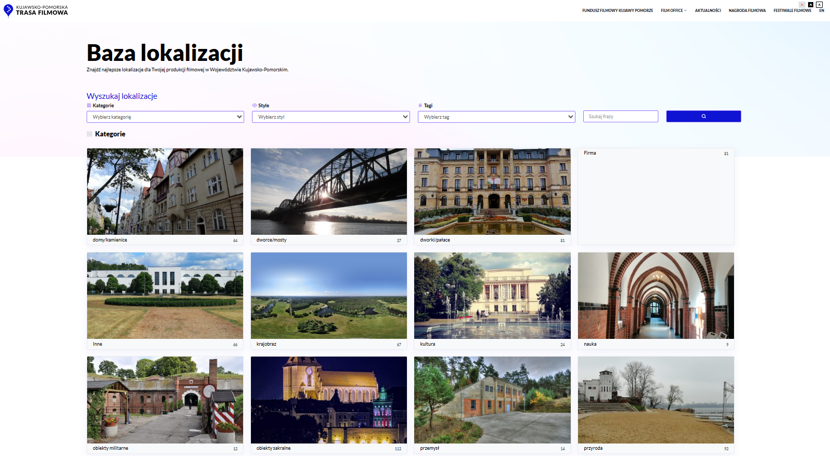
Slajd 31 | Filmowa baza regionu
Jedno miejsce dla branży filmowej
Urząd Marszałkowski Województwa Kujawsko-Pomorskiego w Toruniu | Departament Promocji

Slide 33
Slajd 32 | Jak aplikować?
Nabory do Funduszu
Kto może aplikować do naboru?
Podmioty prowadzące działalność gospodarczą w zakresie produkcji filmowej.
Zakres:
film fabularny,
film dokumentalny,
film animowany.
Informacje i warunki naborów:
film.kujawsko-pomorskie.pl
kujawsko-pomorskie.pl
Urząd Marszałkowski Województwa Kujawsko-Pomorskiego w Toruniu | Departament Promocji

Slide 34
Slajd 33 | Regionalne Festiwale Filmowe
Region żyjący festiwalami filmowymi
Samorząd Województwa Kujawsko-Pomorskiego wspiera regionalne festiwale filmowe.
Festiwale są częścią Kujawsko-Pomorskiej Trasy Filmowej i otrzymują wsparcie i partnerstwo ze strony Samorządu Województwa Kujawsko-Pomorskiego.
Urząd Marszałkowski Województwa Kujawsko-Pomorskiego w Toruniu | Departament Promocji

Slide 35

Slajd 34 | Regionalne Festiwale Filmowe
Film Song Festival Bydgoszcz
Bydgoszcz
Festiwal poświęcony piosenkom, które stały się przebojami filmowymi.
W programie znajdują się koncerty
z udziałem znanych artystów, spotkania, konkursy wokalne, pokazy filmowe
i warsztaty. Łączy świat kina i muzyki, przyciągając publiczność w różnym wieku.
fot. Tomasz Czachorowski dla UMWKP
Urząd Marszałkowski Województwa Kujawsko-Pomorskiego w Toruniu | Departament Promocji

Slide 36

Slajd 35 | Regionalne Festiwale Filmowe
Artus Short Film Festival
Toruń
Festiwal kina krótkometrażowego, który prezentuje różnorodne formy filmowe
i odważne pomysły twórców. Pokazom towarzyszą spotkania z filmowcami, warsztaty oraz wydarzenia łączące kino
z innymi dziedzinami sztuki.
Urząd Marszałkowski Województwa Kujawsko-Pomorskiego w Toruniu | Departament Promocji

Slide 37
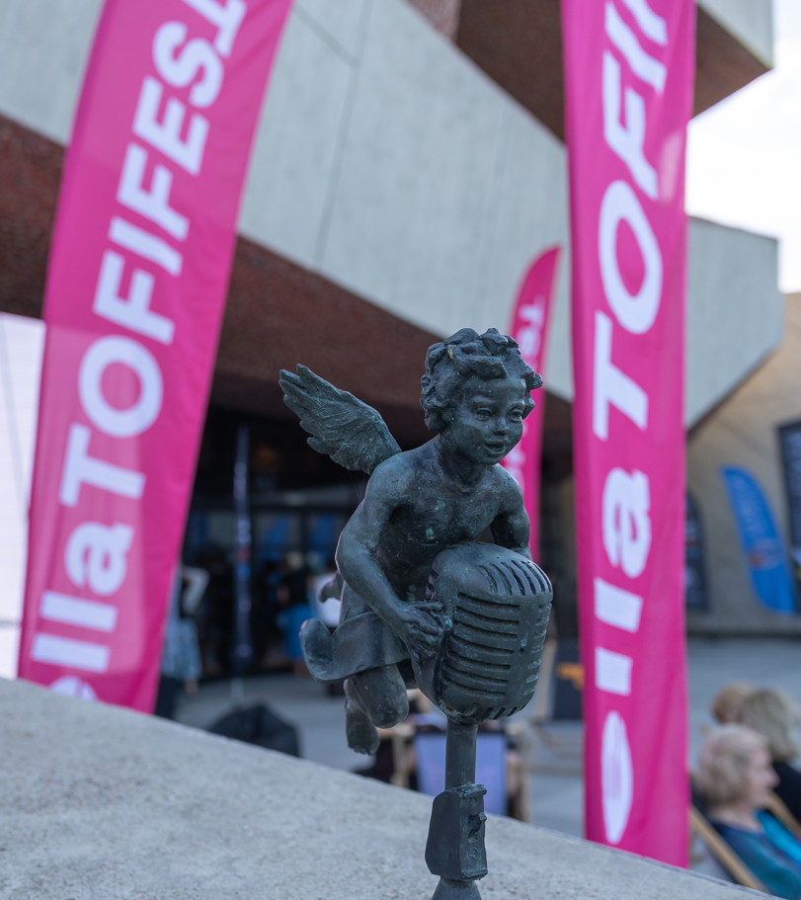
Slajd 36 | Regionalne Festiwale Filmowe
Międzynarodowy Festiwal Filmowy Bella TOFIFEST
Toruń
Międzynarodowe święto kina, znane
z niezależnego charakteru i promowanie twórczej niepokorności. W programie znajdują się filmy polskie i zagraniczne, spotkania z aktorami i reżyserami oraz wyróżnienia dla artystów, którzy wyznaczają nowe kierunki w kinie.
fot. Mikołaj Kuras dla UMWKP
Urząd Marszałkowski Województwa Kujawsko-Pomorskiego w Toruniu | Departament Promocji

Slide 38
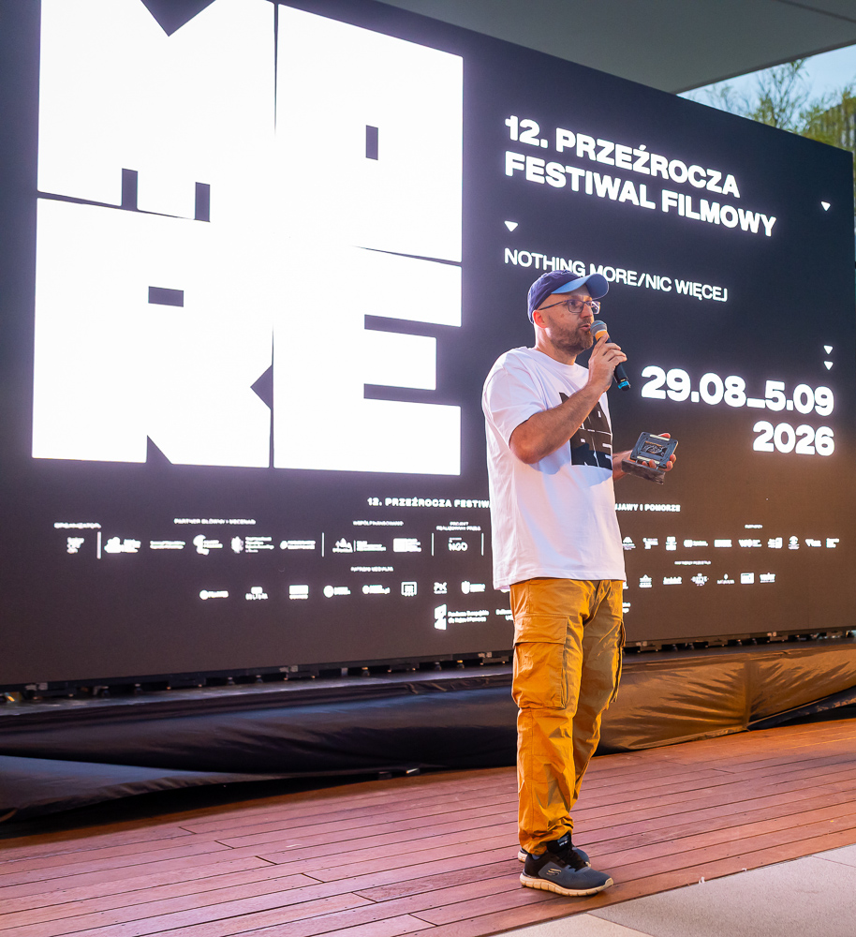
Slajd 37 | Regionalne Festiwale Filmowe
Przeźrocza Festiwal Filmowy
Bydgoszcz i inne miejsca w regionie
Festiwal poszukujący nowych nurtów
w kinie, a jednocześnie odkrywający na nowo jego tradycje. Łączy klasykę, filmy współczesne i eksperymentalne oraz różne dziedziny sztuki, tworząc przestrzeń do nieoczywistych spotkań
z filmem.
fot. Tomasz Czachorowski dla UMWKP
Urząd Marszałkowski Województwa Kujawsko-Pomorskiego w Toruniu | Departament Promocji

Slide 39

Slajd 38 | Regionalne Festiwale Filmowe
Przegląd Twórczości Filmowej
„Pola i inni”
Lipno
Festiwal przypominający dorobek Poli Negri – jednej z największych gwiazd kina niemego – oraz innych polskich artystów, którzy odnieśli sukces za granicą. Pokazom filmowym towarzyszą spotkania z twórcami, koncerty, wystawy
i warsztaty.
Urząd Marszałkowski Województwa Kujawsko-Pomorskiego w Toruniu | Departament Promocji

Slide 40

Slajd 39 | Regionalne Festiwale Filmowe
Fonomo Music & Film Festival
Bydgoszcz
Interdyscyplinarny festiwal na styku muzyki, filmu, obrazu i dźwięku. Stawia na eksperymenty, nieoczywiste połączenia artystyczne i nowe formy wyrazu. Program obejmuje projekcje, koncerty, warsztaty oraz dyskusje.
Urząd Marszałkowski Województwa Kujawsko-Pomorskiego w Toruniu | Departament Promocji

Slide 41

Slajd 40 | Regionalne Festiwale Filmowe
Międzynarodowy Festiwal Filmowy ToruńCAMERIMAGE
Toruń
Jeden z najważniejszych międzynarodowych festiwali poświęconych sztuce zdjęć filmowych. Podkreśla rolę operatorów obrazu jako współtwórców filmowych opowieści. Przyciąga wybitnych artystów, studentów i miłośników kina, oferując konkursy, pokazy, warsztaty oraz prezentacje nowych technologii.
Urząd Marszałkowski Województwa Kujawsko-Pomorskiego w Toruniu | Departament Promocji

Slide 42

Slajd 41 | Regionalne Festiwale Filmowe
OLD FILM FESTIVAL
Bydgoszcz
Festiwal poświęcony klasyce kina i jej twórcom. Przywraca blask zapomnianym filmom, przypomina historię polskiej kinematografii i pokazuje, jak dawne dzieła inspirują współczesnych artystów. W programie są również spotkania, debaty i projekcje niemych filmów
z muzyką na żywo.
fot. Tomasz Czachorowski dla UMWKP
Urząd Marszałkowski Województwa Kujawsko-Pomorskiego w Toruniu | Departament Promocji

Slide 43

Slajd 42 | Regionalne Festiwale Filmowe
MŁODE KINO – Festiwal Filmowy dla dzieci i młodzieży
Toruń
Festiwal skierowany do młodych widzów, który rozwija zainteresowanie kinem
i edukacją filmową. Oferuje seanse dostosowane do wieku odbiorców, warsztaty kreatywne, spotkania
z twórcami i wydarzenia towarzyszące.
Urząd Marszałkowski Województwa Kujawsko-Pomorskiego w Toruniu | Departament Promocji

Slide 44

Slajd 43 | Regionalne Festiwale Filmowe
Ogólnopolski Festiwal Filmowy „Szklarnia”
Toruń
Festiwal wspierający osoby rozpoczynające swoją drogę filmową. Prezentuje krótkie fabuły, dokumenty, animacje i eksperymenty, a także oferuje warsztaty, dyskusje oraz możliwość uzyskania informacji zwrotnej od ekspertów. Stawia na rozwój, wymianę doświadczeń i budowanie środowiska młodych twórców.
fot. Julia Marszewska
Urząd Marszałkowski Województwa Kujawsko-Pomorskiego w Toruniu | Departament Promocji

Slide 45
Filmy produkowane w ramach Funduszu Filmowego
Kujawy Pomorze
Urząd Marszałkowski Województwa Kujawsko-Pomorskiego w Toruniu | Departament Promocji

Slide 46

Slajd 45 | Produkcje wspierane przez Fundusz Filmowy Kujawy Pomorze
Kandydaci śmierci
reż. Maciej Cuske | film dokumentalny
Dokumentalna opowieść Macieja Cuske, która sięga do historii i pamięci związanej z regionem. Film pokazuje, jak kino dokumentalne może odkrywać mniej znane historie i przywracać je zbiorowej pamięci.
Urząd Marszałkowski Województwa Kujawsko-Pomorskiego w Toruniu | Departament Promocji

Slide 47
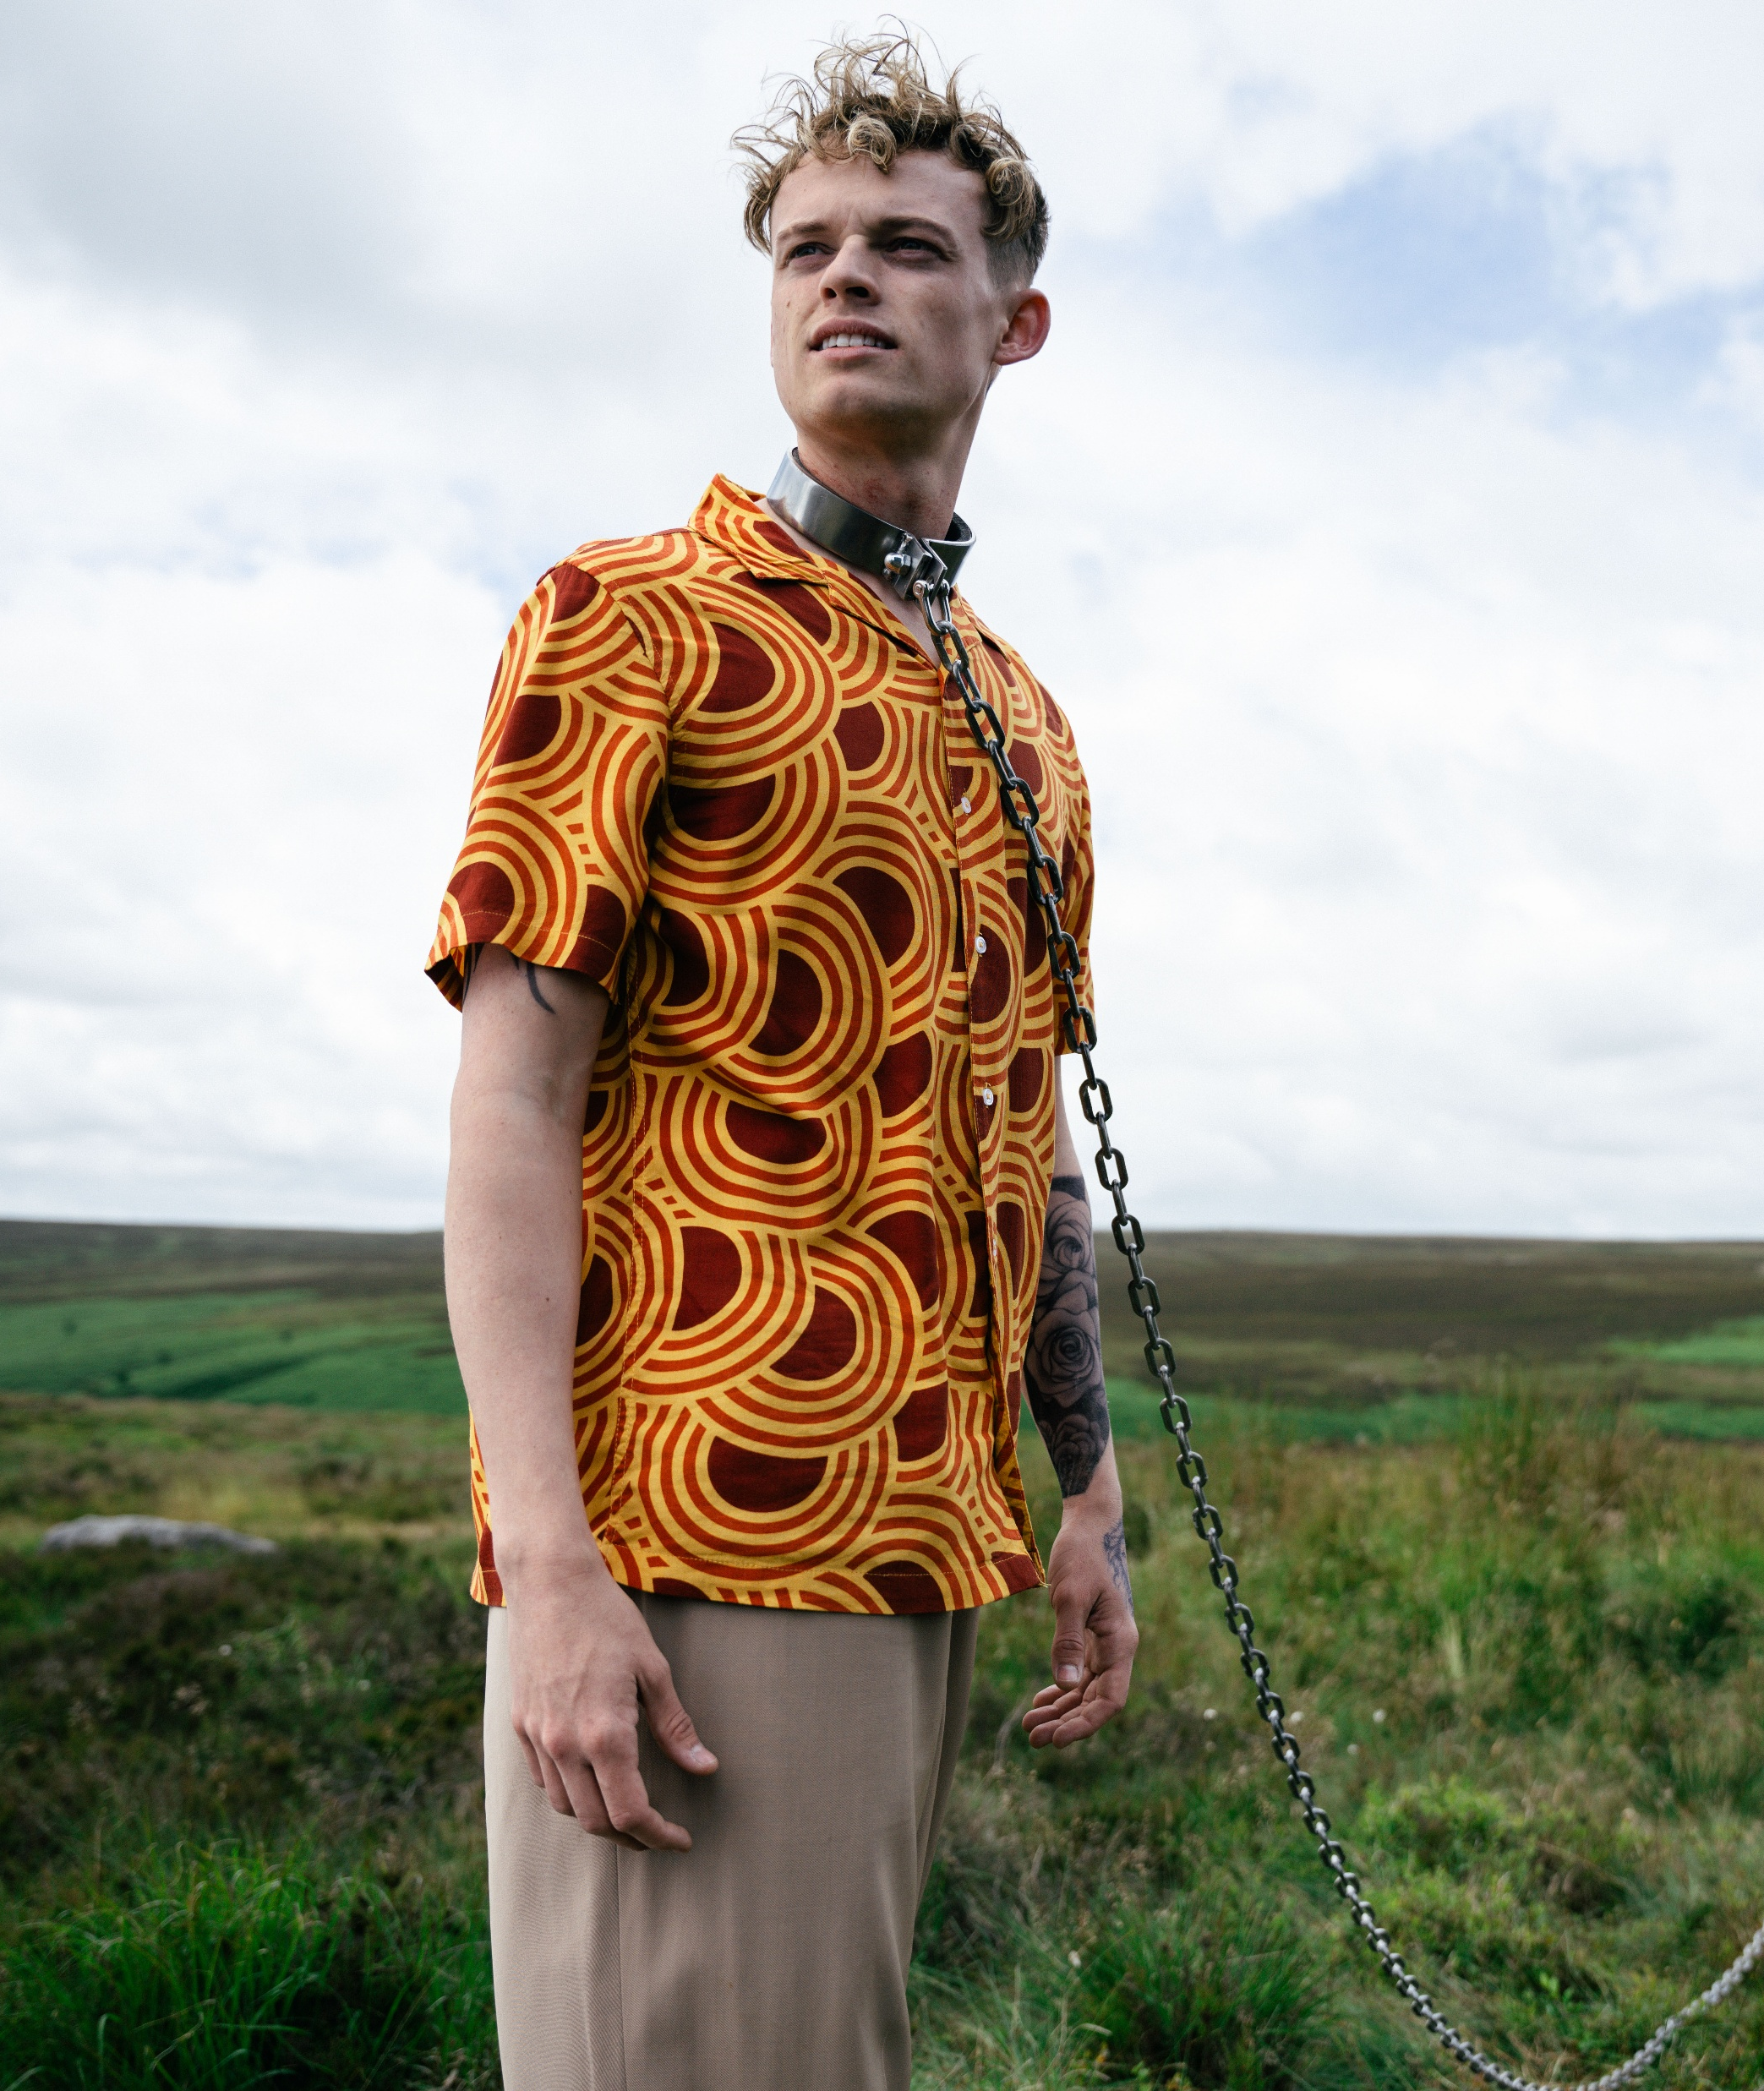
Slajd 46 | Produkcje wspierane przez Fundusz Filmowy Kujawy Pomorze
Good Boy
reż. Jan Komasa | thriller psychologiczny
Pierwsza anglojęzyczna produkcja Jana Komasy, która otrzymała wsparcie Funduszu Filmowego Kujawy Pomorze. Film miał swoją światową premierę podczas 50. Międzynarodowego Festiwalu Filmowego w Toronto.
Urząd Marszałkowski Województwa Kujawsko-Pomorskiego w Toruniu | Departament Promocji

Slide 48
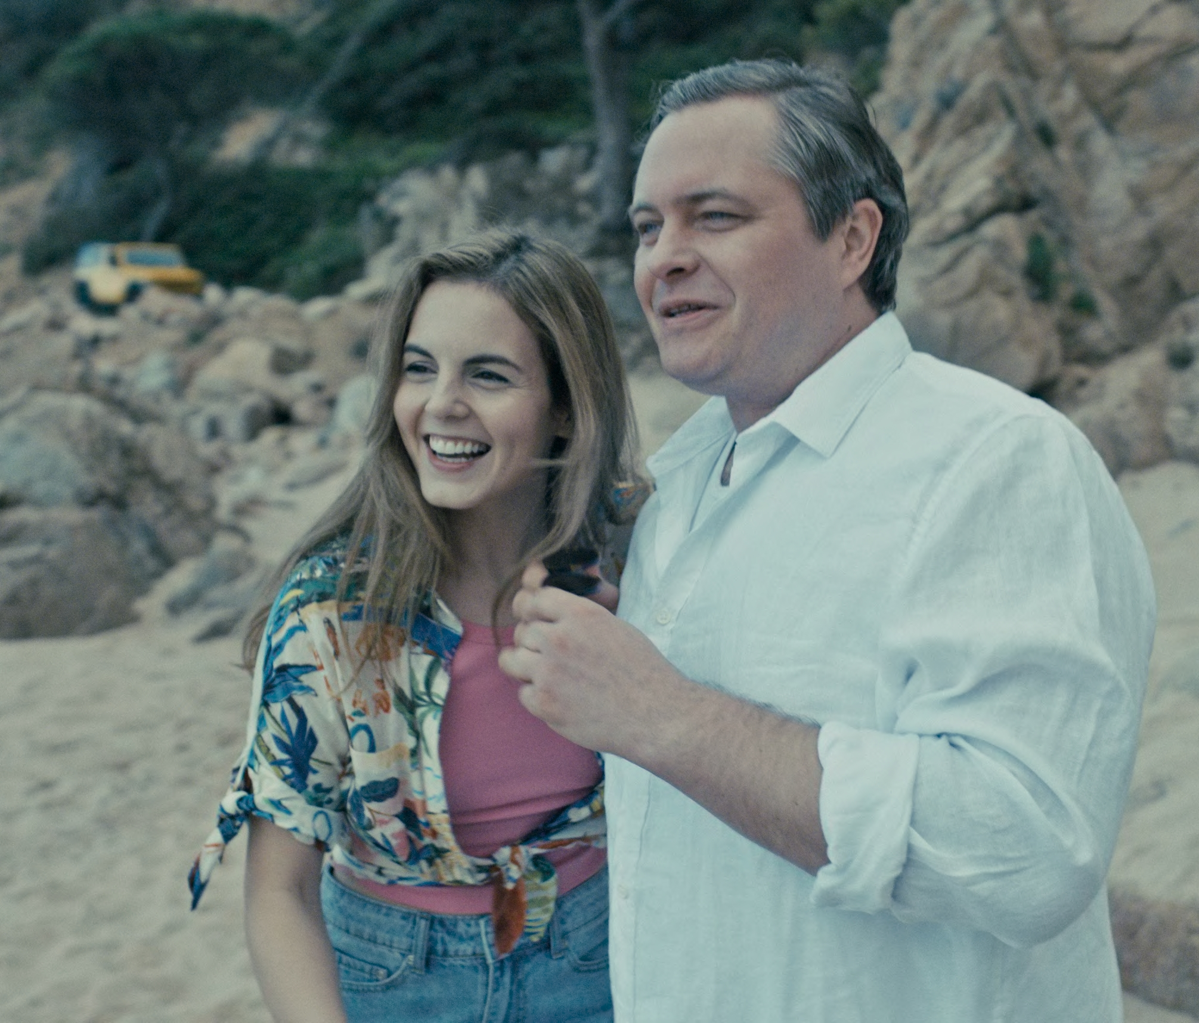
Slajd 47 | Produkcje wspierane przez Fundusz Filmowy Kujawy Pomorze
Dom dobry
reż. Wojtek Smarzowski | dramat
Najnowszy film Wojtka Smarzowskiego – twórcy znanego z mocnych, społecznie zaangażowanych historii. Produkcja otrzymała wsparcie Funduszu wpisując się w grono najważniejszych współczesnych projektów filmowych związanych z regionem.
fot. Paweł Tybora | Lucky Bob & Warner Bros. Entertainment Inc. All Tights Reserved
Urząd Marszałkowski Województwa Kujawsko-Pomorskiego w Toruniu | Departament Promocji

Slide 49
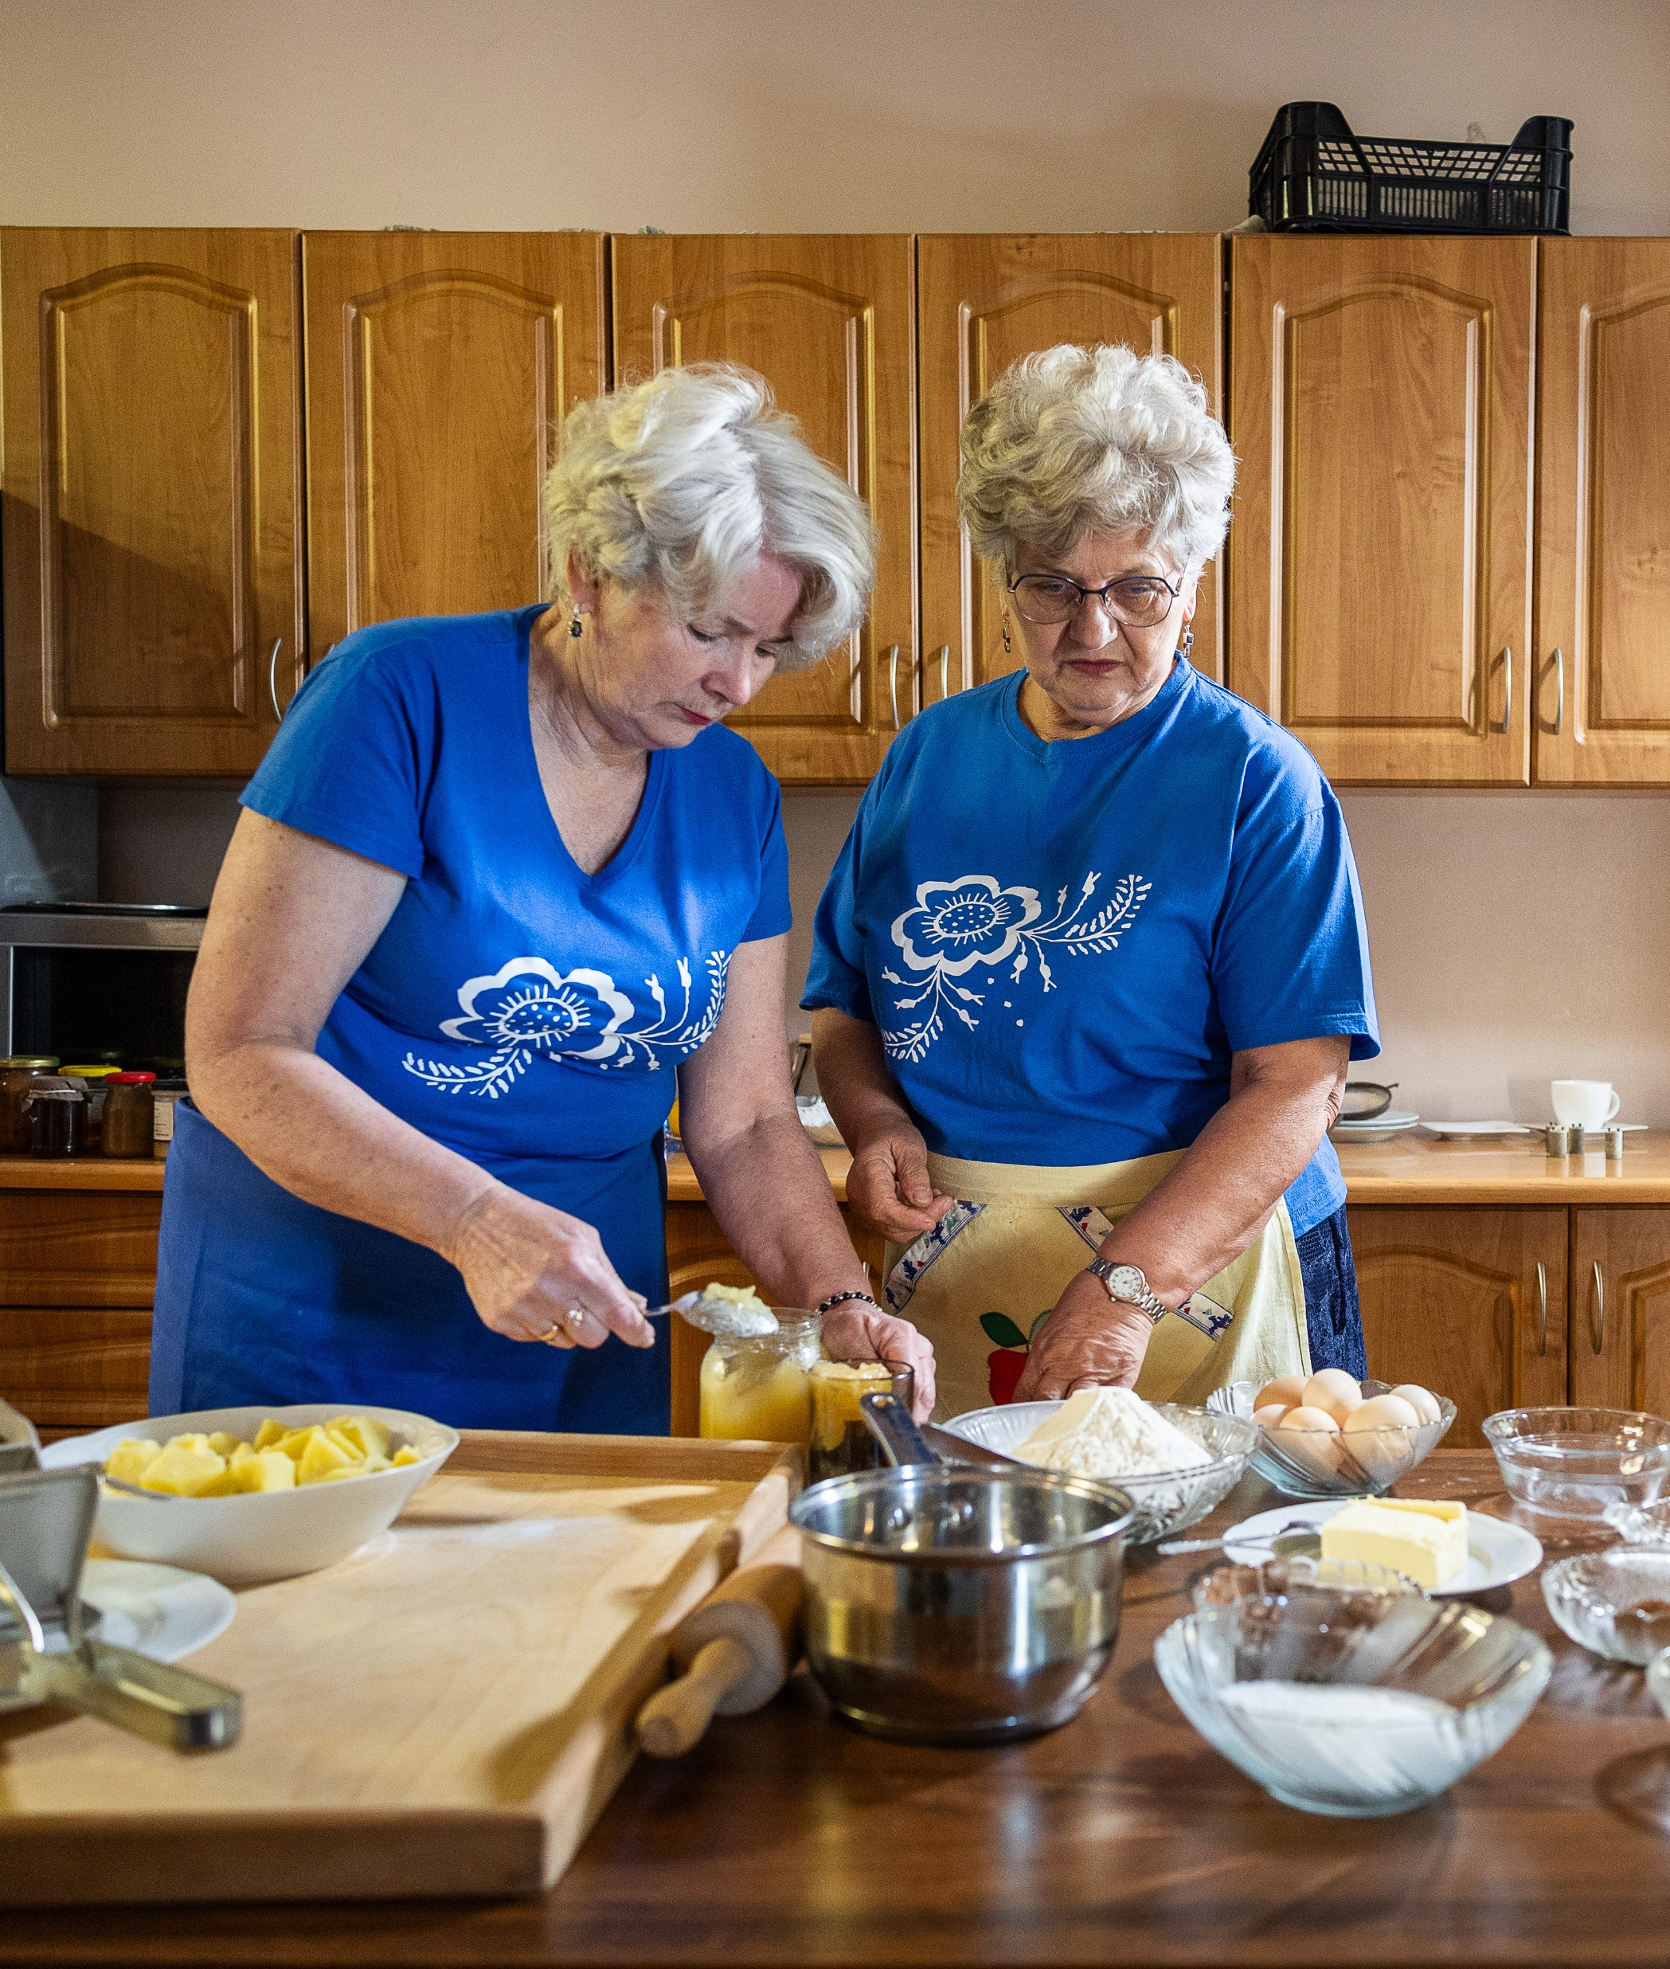
Slajd 48 | Produkcje wspierane przez Fundusz Filmowy Kujawy Pomorze
Piernikarki
reż. Ryszard Kruk | film dokumentalny
Dokument Ryszarda Kruka poświęcony tradycji toruńskiego piernikarstwa
i osobom, które ją pielęgnują. To przykład filmu, który wykorzystuje lokalne dziedzictwo jako punkt wyjścia do opowieści o kulturze, tradycji
i mieszkańcach regionu.
Urząd Marszałkowski Województwa Kujawsko-Pomorskiego w Toruniu | Departament Promocji

Slide 50

Slajd 49 | Produkcje wspierane przez Fundusz Filmowy Kujawy Pomorze
Droga rzadziej przemierzana
reż. Zuzanna Grabowska | komediodramat
Film Zuzanny Grabowskiej, którego zdjęcia realizowane były przede wszystkim w Górznie i Szubinie. Produkcja pokazuje, że filmowy potencjał województwa to nie tylko największe miasta, ale również mniejsze miejscowości oraz ich otoczenie.
Urząd Marszałkowski Województwa Kujawsko-Pomorskiego w Toruniu | Departament Promocji

Slide 51
Slajd 50 | Produkcje w przygotowaniu, realizacji lub przed premierą
Filmy, na które czekamy
Filmowe Kujawy Pomorze to także projekty, których historie dopiero trafią na ekrany.
Wśród nich znajdują się zarówno kontynuacje popularnych produkcji, jak
i nowe autorskie projekty uznanych oraz młodych twórców.
Urząd Marszałkowski Województwa Kujawsko-Pomorskiego w Toruniu | Departament Promocji

Slide 52
Slajd 51 | Produkcje w przygotowaniu, realizacji lub przed premierą
Narzeczony na niby 2
reż. Bartek Prokopowicz | komedia romantyczna
Kontynuacja popularnej komedii romantycznej. Druga część filmu rozwija historię znaną widzom z pierwszej odsłony, a dzięki wsparciu Funduszu Filmowego Kujawy Pomorze region ponownie pojawia się w filmowej opowieści.
Urząd Marszałkowski Województwa Kujawsko-Pomorskiego w Toruniu | Departament Promocji

Slide 53

Slajd 52 | Produkcje w przygotowaniu, realizacji lub przed premierą
Całopalenie
reż. Krzysztof Zanussi | film fabularny
Najnowszy projekt jednego
z najważniejszych polskich reżyserów – Krzysztofa Zanussiego. Film porusza tematy metafizyki, potrzeby absolutu oraz duchowości w świecie zdominowanym przez materializm.
Urząd Marszałkowski Województwa Kujawsko-Pomorskiego w Toruniu | Departament Promocji

Slide 54
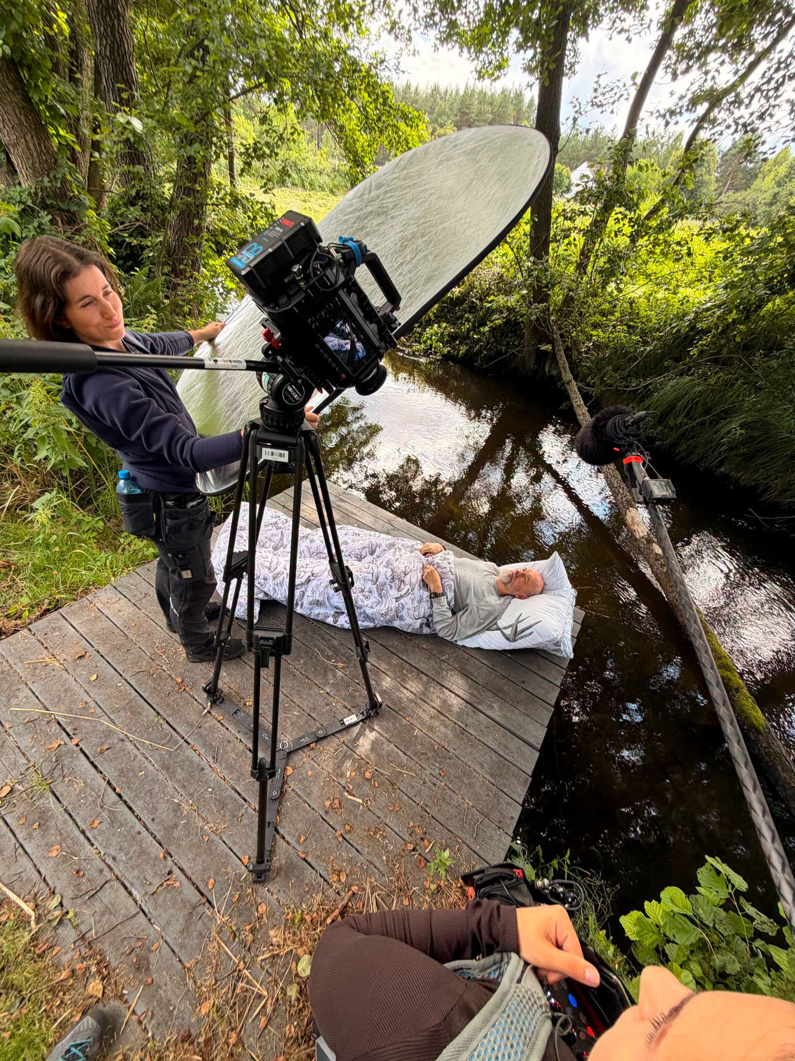
Slajd 53 | Produkcje w przygotowaniu, realizacji lub przed premierą
Być jak Yerka
reż. Ryszard Kruk | film dokumentalny
Film opowiadający o znanym toruńskim malarzu-surrealiście – Jacku Yerce oraz
o kujawsko-pomorskich inspiracjach
w jego twórczości. Produkcja sięga po motywy związane ze sztuką, wyobraźnią
i niezwykłą biografią artysty.
fot. Aleksander Krzystyniak
Urząd Marszałkowski Województwa Kujawsko-Pomorskiego w Toruniu | Departament Promocji

Slide 55
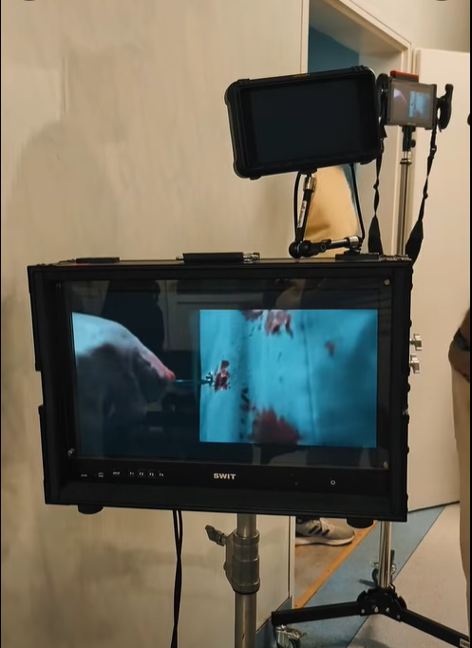
Slajd 54 | Produkcje w przygotowaniu, realizacji lub przed premierą
Odbicie
reż. Paweł Sadowski | horror
„Odbicie” to thriller psychologiczny
z elementami kina grozy. Dwoje młodych ludzi ginie w brutalnych
i niewyjaśnionych okolicznościach. Jedyna ocalała trafia do szpitala psychiatrycznego, gdzie lekarze próbują odtworzyć przebieg wydarzeń prowadzących do tragedii. Zdjęcia realizowano m.in. w Olenderskim Parku Etnograficznym w Wielkiej Nieszawce czy w dawnej lecznicy przy ul. Krasińskiego
w Toruniu.
Urząd Marszałkowski Województwa Kujawsko-Pomorskiego w Toruniu | Departament Promocji

Slide 56
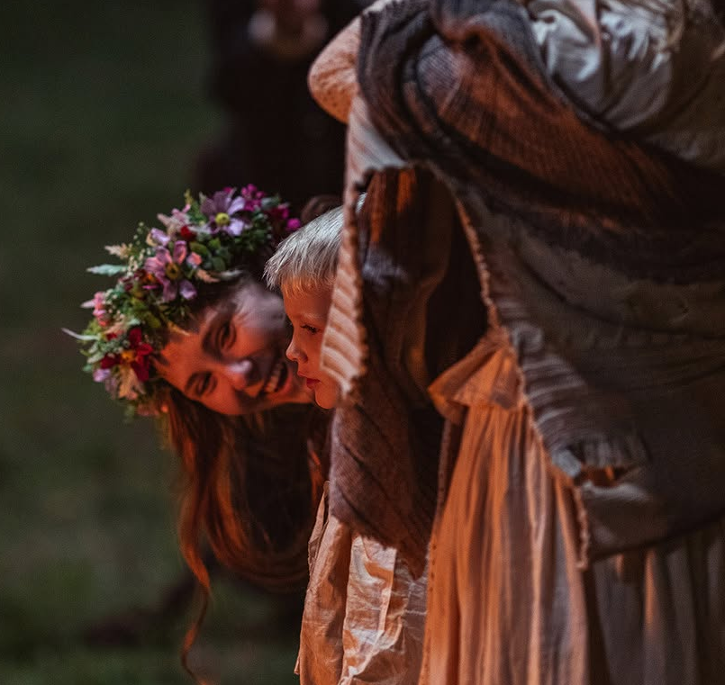
Slajd 55 | Produkcje w przygotowaniu, realizacji lub przed premierą
Magiczny Kwiat Paproci
reż. Sebastian Kwidzyński i Marta Filipiak |
Filmowa opowieść inspirowana jednym
z najbardziej rozpoznawalnych motywów polskiej kultury i folkloru – legendą
o kwiecie paproci. Produkcja wykorzystuje potencjał rodzimej opowieści, łącząc filmową narrację
z elementami polskiego dziedzictwa.
Urząd Marszałkowski Województwa Kujawsko-Pomorskiego w Toruniu | Departament Promocji

Slide 57
Slajd 56 | Zakończenie
Kujawy i Pomorze – region otwarty na kino
Każda produkcja wsparta przez Fundusz Filmowy Kujawy Pomorze to nie tylko film. To również:
praca dla lokalnych ekip i podmiotów,
wsparcie dla twórców,
promocja regionu i jego piękna,
korzyści i rozwój dla lokalnej gospodarki kreatywnej, branży usługowej i turystyki,
budowanie marki województwa.
Tworzymy przestrzeń dla filmowych historii.
Urząd Marszałkowski Województwa Kujawsko-Pomorskiego w Toruniu | Departament Promocji

Slide 58



